Slide 1
はじめに
石川明正
(東北大学)

Slide 2
この前の日本物理学会

Slide 3
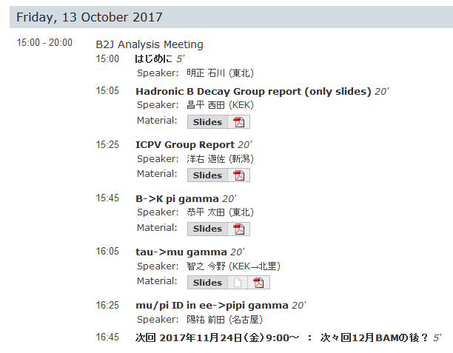
今回
2つの group report と 3 の解析トピック

Slide 4
スケジュール

